Slide 1
文本挖掘课程大作业
中文新闻文本挖掘
与热点发现系统
新闻标题
华为发布新款折叠屏手机，
搭载最新人工智能芯片
围绕中文新闻标题，完成类别预测、主题发现、关键词分析、相似检索和网页演示。
文本挖掘模型
15
53,360
10,000
预测结果：科技
新闻类别
训练样本
验证样本
中文新闻文本挖掘与热点发现系统
01

Slide 2
TASK
研究任务是中文短文本多类别挖掘，而不是简单二分类
新闻标题信息密度高但上下文很短，类别边界经常互相交叉。
科技 / 财经
军事 / 国际
房产 / 农业
区块链投资心得，能做到就不会亏钱
以色列大规模空袭开始，伊朗多个目标遭打击
农村住房拆迁，要钱还是要房？
目标一：建立可复现的文本分类实验，比较主模型与基线模型
目标二：增加主题发现、关键词和相似检索，使项目具有文本挖掘系统完整性
中文新闻文本挖掘与热点发现系统
02

Slide 3
DATA
TNEWS 数据集让实验具有真实的短文本分类难度
使用 CLUE/TNEWS 中文新闻标题数据集，正式提交只提供数据集链接，不上传完整数据。
类别分布覆盖多个新闻领域
53,360
10,000
训练集
验证集
故事
文化
娱乐
体育
财经
15
房产
汽车
教育
科技
军事
类别
旅游
国际
股票
农业
游戏
任务类型：中文新闻标题多分类
中文新闻文本挖掘与热点发现系统
03

Slide 4
METHOD OVERVIEW
方法设计围绕分类、主题发现和相似检索三类任务展开
同一批新闻标题经过统一表示后，分别进入监督学习、无监督主题建模和信息检索模块。
新闻分类
LinearSVC 预测类别
新闻标题
预处理
文本表示
原始短文本
清洗、分词、过滤
TF-IDF 向量
主题发现
NMF 输出主题词
一个统一表示，支撑三种文本挖掘任务
相似检索
余弦相似度排序
中文新闻文本挖掘与热点发现系统
04

Slide 5
FEATURES
文本表示采用词级与字级 TF-IDF 的双通道融合
词级特征保留语义词，字级特征弥补中文分词误差和短文本信息不足。
词级 TF-IDF
输入标题
华为 / 折叠屏 / 手机
人工智能 / 新款 手机
华为发布新款折叠屏手机，
搭载最新人工智能芯片
融合特征向量
word + char
字级 TF-IDF
折叠 / 叠屏 / 人工
人工智 / 工智能
关键参数：词级 n-gram = 1-2，字级 n-gram = 2-4，使用 sublinear TF 降低高频词影响。
中文新闻文本挖掘与热点发现系统
05

Slide 6
CLASSIFICATION
分类模型使用线性 SVM，并与词级 LR 基线对比
高维稀疏 TF-IDF 特征适合线性模型；对比基线可以说明融合特征的贡献。
TF-IDF 特征
LinearSVC
输出新闻类别
词级 + 字级
C = 0.5
class_weight = balanced
科技 / 体育 / 财经 / 教育 ...
基线模型
词级 TF-IDF + Logistic Regression
0.5526
0.5357
主模型 Accuracy
基线 Accuracy
中文新闻文本挖掘与热点发现系统
06

Slide 7
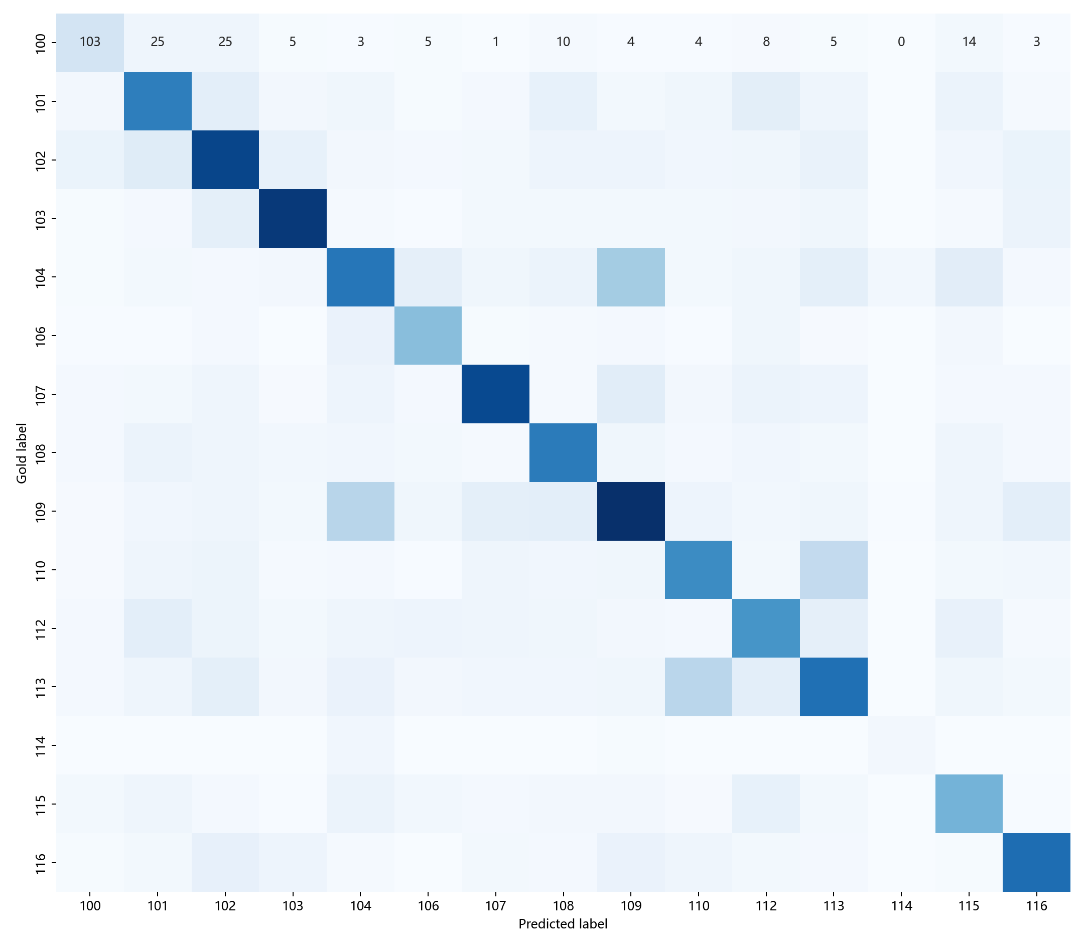
RESULTS
实验结果说明传统模型可形成稳定、可解释的短文本基线
任务包含 15 个细粒度类别，标题上下文有限，因此指标体现真实难度，而非异常高分。
主模型验证集指标
误差主要来自语义相近类别：军事/国际、科技/财经、房产/农业。
0.5526
0.5385
0.5527
Accuracy
Macro-F1
Weighted-F1
优于 word_lr 基线
中文新闻文本挖掘与热点发现系统
07

Slide 8
TOPIC MINING
NMF 主题发现补充了无监督文本挖掘视角
分类依赖标签，主题发现则从文本集合中自动提取潜在热点词组。
NMF 分解
TF-IDF 矩阵 V
主题词 Top-N
文档 × 词项
V ≈ W × H
每个主题取高权重词
国际政治
美国 / 伊朗 / 俄罗斯 / 特朗普
游戏推荐
游戏 / 王者 / 荣耀 / 手游
手机科技
手机 / 联想 / 芯片 / 技术
中文新闻文本挖掘与热点发现系统
08

Slide 9
RETRIEVAL
相似检索使用向量空间中的余弦相似度排序
该模块把分类之外的文本挖掘结果转化为一个可用的信息检索功能。
Top-k 相似标题
用户查询
TF-IDF 向量化
0.82
国产大模型发布多模态理解能力
科技
芯片和人工智能产业发展
query vector
vs.
document matrix
0.76
新一代芯片采用先进制程
科技
0.69
高效文本检索算法降低成本
科技
sim(a,b) = a·b / (||a|| ||b||)
中文新闻文本挖掘与热点发现系统
09

Slide 10
DEMO & CONCLUSION
最终系统可通过网页完成交互式文本挖掘展示
答辩时可现场输入新闻标题，展示分类预测、相似检索和主题发现结果。
中文新闻文本挖掘系统
结论
分类预测
相似检索
主题发现
样例数据
完成
分类、主题发现、关键词、检索、演示
华为发布新款折叠屏手机，搭载最新人工智能芯片
价值
形成可复现、可解释的文本挖掘流程
预测结果：科技
不足
短文本上下文少，语义相近类别易混淆
展望
引入 BERT 类模型和更丰富数据增强
演示地址：http://127.0.0.1:8501
中文新闻文本挖掘与热点发现系统
10

